Slide 1
EasySell
Sistema Gerenciador de Vendas

Slide 2
Integrantes e suas funções
Fábio Feitosa Junior -
Responsável pelo Planejamento do DB, incluindo o MER, DER e Físico;
Total elaboração e construção de leiautes;
Back-end.

Slide 3
Ferramentas
Utilizadas
Front-End
HTML 5
CSS 3
ECS 6
Bootstrap 4
jQuery
Back-End
PHP 7
MySQL 5.7
WAMP
Laravel
Eloquent ORM
Composer
Gráficas
Corel Draw X6
Axure
Balsamiq

Slide 4

Logotipo

Slide 5


Cartão de Visita

Slide 6
O porquê?
Versatilidade para representantes comerciais.
Gestão de Mercadorias.
Gestão de Vendas.
Kanban: a fazer, fazendo e feito.
SCRUM.
Objetivos e Trajetória Metodológica.

Slide 7
Análise de Dados

Slide 8
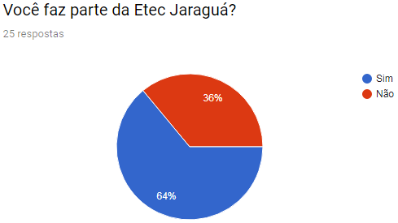
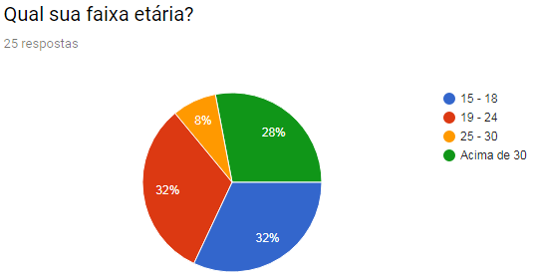
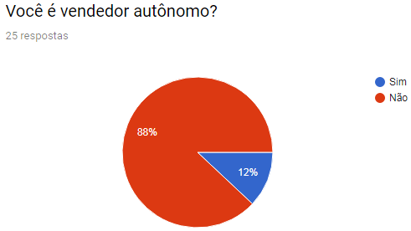
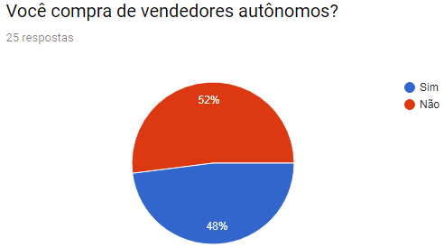

Slide 9
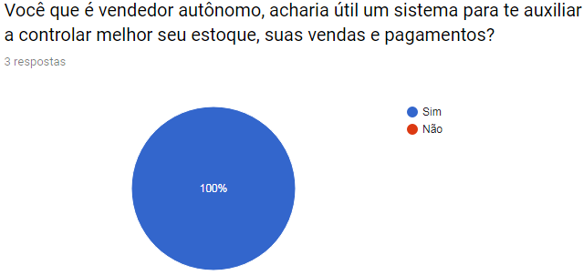
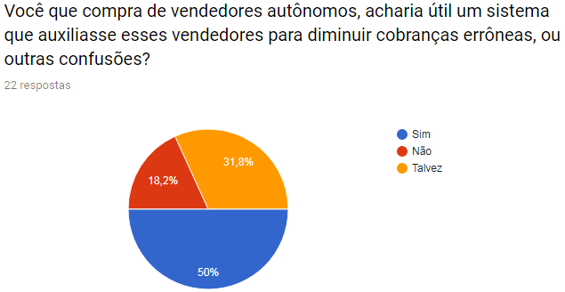

Slide 10
Diagrama Entidade-Relacionamento

Slide 11
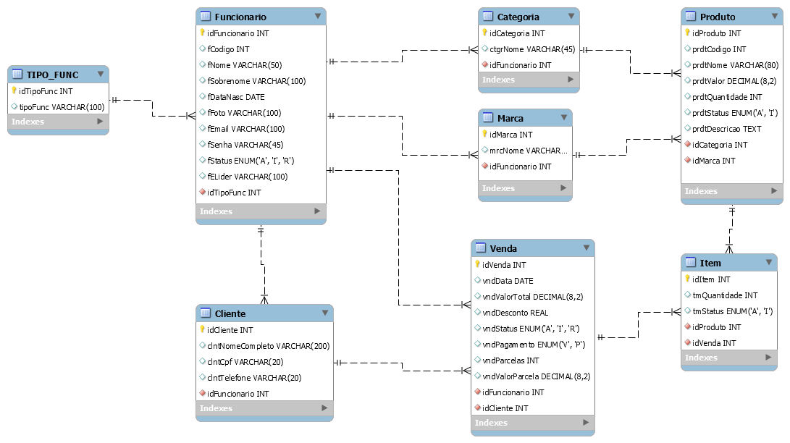

Slide 12
Eloquent ORM

Slide 13
O que é?
Query em SQL:
“SELECT * FROM produtos WHERE preco > ‘$valor’”;
Query com ELOQUENT ORM:
“PRODUTOS::where(‘valor’,’>’,$valor)->toArray();

Slide 14
Wireframes

Slide 15
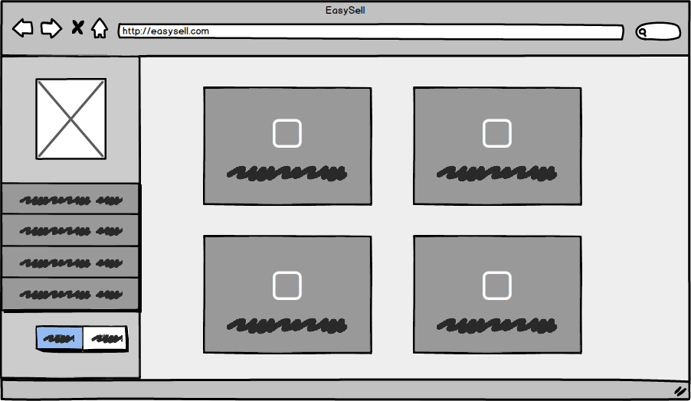

Slide 16
Banner

Slide 17
